Slide 1


재외동포를 위한 한국어(영어권)
6-1
재미한국학교협의회 (NAKS)
The National Association for Korean Schools

Slide 2
Unit 01
한국의 집, 어제와 오늘
단어 학습 링크
https://quizlet.com/join/ZRwGaVKgR
재미한국학교협의회 (NAKS)
The National Association for Korean Schools

Slide 3
한국에서 많이 볼 수 있는 집들이에요. 어떤 형태의 집들인지 얘기해 볼까요?
이 중에서 가장 오래된 집은 어느 것일까요?
지금 여러분은 어떤 집에서 살고 있어요?
미래에 살고 싶은 집은 어떤 집이에요?
재미한국학교협의회 (NAKS)
The National Association for Korean Schools

Slide 4
1과에서는 한국의 집과 세계 여러 나라의 집의 유형, 변화에 대해 이야기할 거예요.
학습 목표
학습 내용
집의 형태와 특징에 대해 설명할 수 있다.
집의 변화에 대한 의견을 말할 수 있다.
문법1: -와/과는 달리
문법2: –(ㄴ/는)다는
것이다
어휘: 집의 유형
재미한국학교협의회 (NAKS)
The National Association for Korean Schools

Slide 5
어휘 Vocabulary
새 단어 집에서 미리 공부했지요?
교과서 보지 말고 영어 뜻 얘기해 봐요. 그런 다음 교과서 보면서 확인해 봅시다.
한국의 전통 가옥
현재의 집
오피스텔, 아파트,
주상 복합 아파트, 다세대 주택, 단독 주택, 전원 주택, 이동식 주택
초가집, 기와집, 너와집
재미한국학교협의회 (NAKS)
The National Association for Korean Schools

Slide 6
어휘 Vocabulary
다음의 집들 중에 알고 있는 것에 대해 말해 볼까요?
세계 여러 나라의 집
돌집, 게르, 이글루, 수상가옥, 통나무집,
나무 위의 집, 이즈바, 티피, 진흙집
교과서 13쪽 짝짓기 활동
태국
러시아
몽골
핀란드
사우디아라비아
알래스카
재미한국학교협의회 (NAKS)
The National Association for Korean Schools

Slide 7


대화 Dialogue
교과서 14쪽의 대화문에서는 조쉬가 한국 집의 변화에 대해서 발표해요.
발표할 때 많이 쓰는 표현
한국의 집이 어떻게 변화했다고 하는지 잘 들어 보세요.
저는 ~에 대해서 발표하겠습니다.
~의 가장 큰 특징은 ~입니다.
과거와 달리 요즘은 –고 있습니다.
한옥의 특징으로 몇 가지를 이야기하는지 잘 들어 보세요.
들은 후에
한옥의 재료는 뭐예요?
Audio
01
온돌은 어떤 특징이 있어요?
요즘 집은 어떤 특징이 있어요?
©clipart.email
재미한국학교협의회 (NAKS)
The National Association for Korean Schools

Slide 8

오늘의 문법 1. ~와/과(는) 달리
선생님: 저는 나중에 전원 주택에서 살고 싶은데 여러분은 어떤 집에서 살고 싶어요?
진호: 저는 편리한 아파트에서 살고 싶어요.
선생님: 그래요? 선생님과 달리 진호는 아파트를 좋아하는군요.
©iconscout.com
전원 주택을 좋아하는 선생님과는 달리 진호는 아파트를
좋아해요.
재미한국학교협의회 (NAKS)
The National Association for Korean Schools

Slide 9
문장 만들기
오늘의 문법 1. ~와/과(는) 달리
This expression is attached to a noun to compare two things. It is the equivalent to
“different from ~” in English. It is used as “A는 B와 달리” or “B와 달리 A는”.
서울과 달리 이 지역에는 5층 이하의 낮은 아파트들이 많다.
10년 전과 달리 지금은 1인 가구를 위한 가전제품을 어디에서나
살 수 있다.
온돌을 사용한 과거와 달리 요즘에는 보일러 난방을 사용한다.
교과서 15쪽 연습 문제 1
재미한국학교협의회 (NAKS)
The National Association for Korean Schools

Slide 10
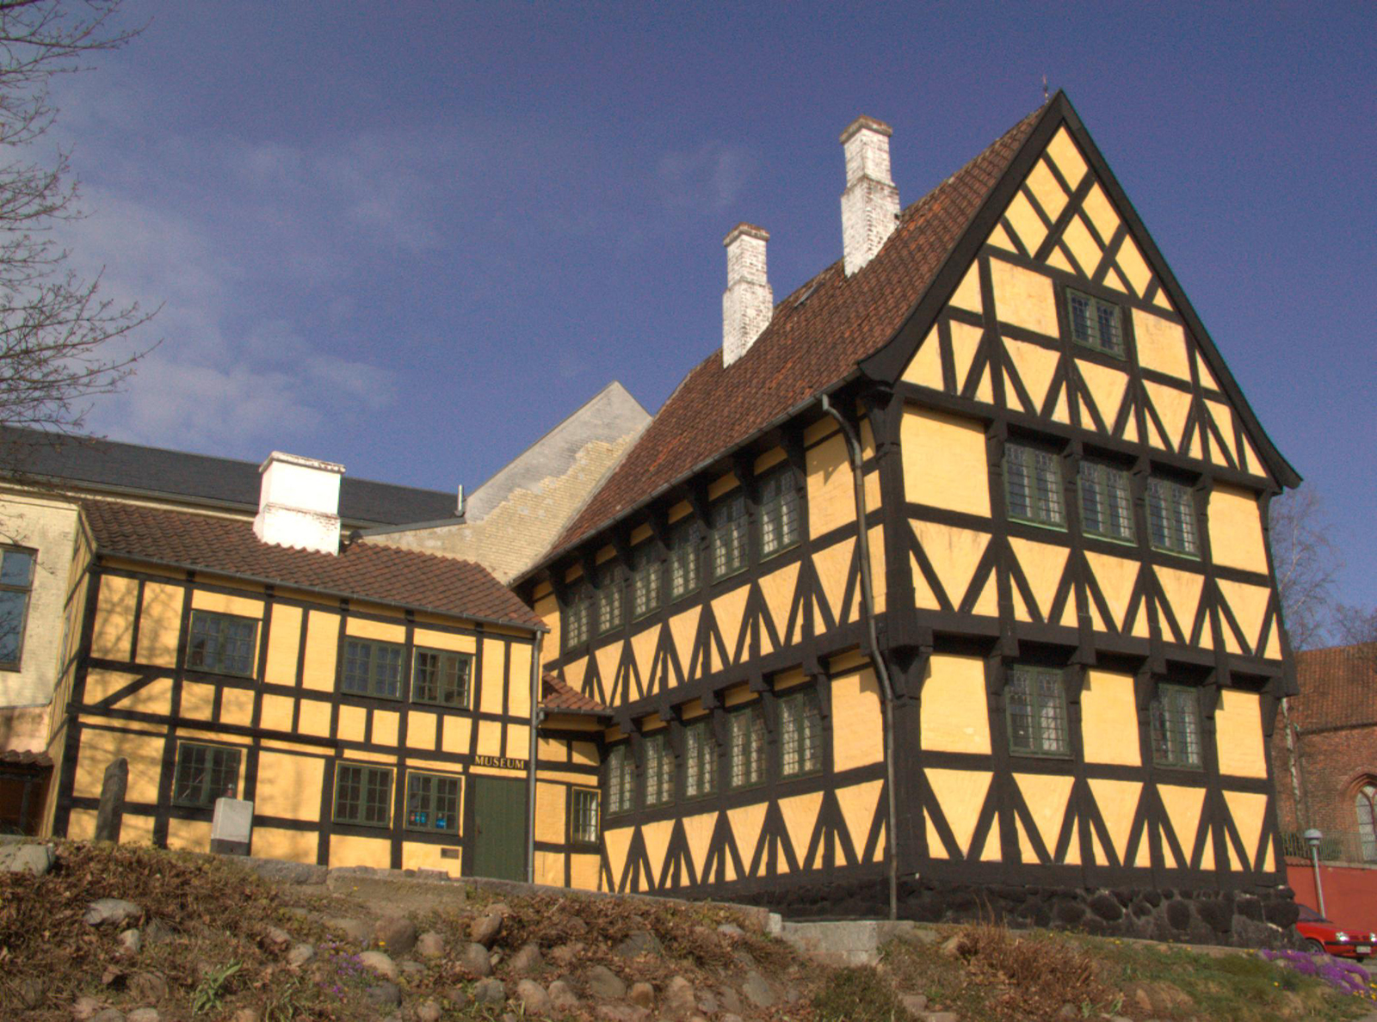
오늘의 문법 2. –(ㄴ/는)다는 것이다
19세기의 스위스나 독일 사진들을 보면 목조집을 많이 볼 수 있어요.
오래 전부터 이런 지역에서는 목조집을 많이 지었다는 것입니다. (-다는 것이다)
©Britannica.com
그래서 유럽 사람들은 나무집을 좋아한다는 것입니다.
(좋아하 + ㄴ다는 것이다)
재미한국학교협의회 (NAKS)
The National Association for Korean Schools

Slide 11
문장 만들기
오늘의 문법 2. –(ㄴ/는)다는 것이다
It is attached to a verb or adjective to express thoughts or fact objectively.
한옥의 특징은 마루와 온돌이 있다는 것이다.
전문가들의 의견은 앞으로 주거 공유가 늘어날 가능성이 높다는
것이다.
놀라운 점은 1443년에 창제된 한글이 매우 과학적인 언어라는
것이다. (*combined with a noun 언어 + -라는 것이다)
교과서 15쪽 연습 문제 2
재미한국학교협의회 (NAKS)
The National Association for Korean Schools

Slide 12
오늘의 문법 2. –(ㄴ/는)다는 것이다: Conjugation Rules
1 | 동사 | 받침 O | + -는다는 것이다 | 읽는다는 것이다
 |  | 받침 X | + -ㄴ다는 것이다 | 쓴다는 것이다
 |  | ㄹ 받침 | + -ㄴ다는 것이다 (Verb Stem ㄹ dropping) | 산다는 것이다
2 | 형용사 | 받침 O 받침 X | + -다는 것이다 | 작다는 것이다 크다는 것이다
재미한국학교협의회 (NAKS)
The National Association for Korean Schools

Slide 13
듣기 활동 전 새 단어 확인
교과서 17쪽
주거 공유 | 가구 | 고시원 | 상업시설
교외 | 급속히 | 등장하다
가족이 아닌 사람과 집을 나누어 함께 삶
주거와 생계를 같이하는 사람의 집단
국가 시험을 준비하는 사람들이 모여 사는 곳
상품을 통해 이익을 얻는 행위가 이뤄지는 시설
도시의 주변 지역
급하고 빠르게
새로 나타나다
재미한국학교협의회 (NAKS)
The National Association for Korean Schools

Slide 14
16쪽: 듣기 활동
1. 듣기 전 활동:
한인 신문 광고
이 집은 방, 거실을 혼자 사용할 수 있어요?
여러분은 집을 다른 사람과 같이 공유하는 것에 대해 어떻게 생각해요?
2. 주거 공유에 관한 뉴스 듣기
Audio
02
3. 한옥 마을 숙박 경험에 대한 대화 듣기
Audio
03
재미한국학교협의회 (NAKS)
The National Association for Korean Schools

Slide 15
17쪽: 말하기 활동
두 가지 이상의 집의 유형을 비교해서 말하기
주상 복합 아파트와 전원 주택은 어떤 특징이 있어요?
<보기>를 읽고 그와 같은 형식으로 다른 주택들도 비교해 보세요.
팀 활동
2-3명이 한 팀이 되어 어떤 집들을 비교할지 선택하세요.
친구들과 집의 특징과 차이점에 대해 묻고 답하면서 메모하세요.
발표 후 수정이 필요한 어휘나 표현 확인하기
발표를 위해 정리한 후에 발표하세요.
재미한국학교협의회 (NAKS)
The National Association for Korean Schools

Slide 16
읽기 활동 전 새 단어 확인
교과서 19쪽
가옥 | 부 | 권위 | 볏짚
열기 | 이점 | 소나무 | 가사 업무
안방 | 건넌방
사람이 사는 집
넉넉한 생활 또는 재산
남을 지휘하여 따르게 하는 힘
벼의 낟알을 떨어낸 줄기
뜨거운 기운
이로운 점
늘 푸른 나무의 한 종류
집안에서 하는 일
보통 집주인이 지내는 큰 방
안방 맞은편에 있는 방
재미한국학교협의회 (NAKS)
The National Association for Korean Schools

Slide 17

18쪽: 읽기 활동
1. 읽기 전 활동: 세 가지 집의 구조를 보고 다른 점 생각하기
기와집들이 어떤 모양이에요? 한글 자모의 어떤 글자들과 닮았어요?
ㄱ, ㅡ, ㅁ 중 ㅁ 구조의 기와집은 어떤 장점이 있을까요?
여러분이 본 기와집은 어떤 구조였어요?
2. 읽기: 글을 읽을 때 기와집, 초가집, 너와집은 각각 어떤 특징이 있는지 정리해 보세요. (*새 단어 먼저 확인)
©clipart.email
재미한국학교협의회 (NAKS)
The National Association for Korean Schools

Slide 18
18쪽: 읽기 2번 정리해 보기
 | 기와집 | 초가집 | 너와집
재료와 특징 | 눈과 비에 강한 기와로 만든다. 부와 권위를 상징하는 집이다.
 | 북부 지방
구조 | 마루가 없다. 방들이 서로 붙어 있는 ㅁ자형이다.
볏짚으로 지붕을 만든다.
서민들이 주로 살았다.
여름에 시원하고 겨울에 춥지 않다.
강원도에 많다.
나무판으로 지붕을 만든다.
중부 지방
남부 지방
ㄱ자형이다.
마루가 좁고 창문이 적다.
ㅡ자형 구조이다.
방, 마루, 부엌이 붙어 있다.
대청마루가 넓고 창문과 방문이 많다.
재미한국학교협의회 (NAKS)
The National Association for Korean Schools

Slide 19


19쪽: 쓰기 활동
몽골의 전통 집, 게르의 외부는 어떻게 생겼어요?
내부는 어떻게 생겼어요?
소그룹으로 전통 집 (한국이나 미국) 형태와 특징 조사하기
먼저 그림으로 그려 보세요.
메모한 것을 바탕으로 전통 집에 대해 설명하는 글을 써 보세요.
©Clipart-library.com
발표하고 피드백 받기
재미한국학교협의회 (NAKS)
The National Association for Korean Schools

Slide 20

20쪽: 문화 읽기 ‘북촌 한옥 마을’
http://hanok.seoul.go.kr/front/index.do
재미한국학교협의회 (NAKS)
The National Association for Korean Schools

Slide 21
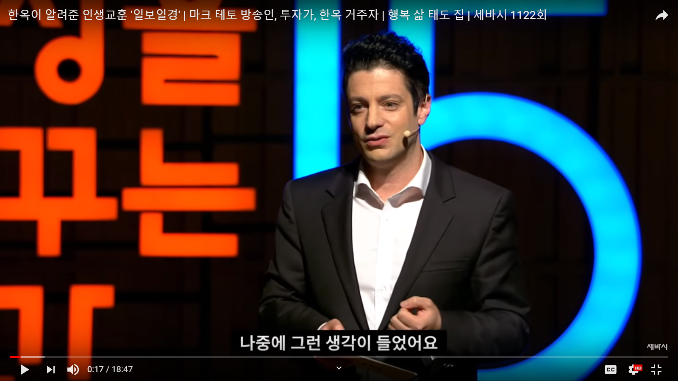
20쪽: 읽고 이야기하기
북촌 한옥 마을의 위치는 어디예요?
북촌 한옥 마을에 사람들이 살고 있어요?
©clipart.email
북촌에 사는 마크 테토 아저씨를 만나 볼까요?
세상을 바꾸는 시간 강연
https://www.youtube.com/watch?v=RS3GvCJKa7I
재미한국학교협의회 (NAKS)
The National Association for Korean Schools

Slide 22
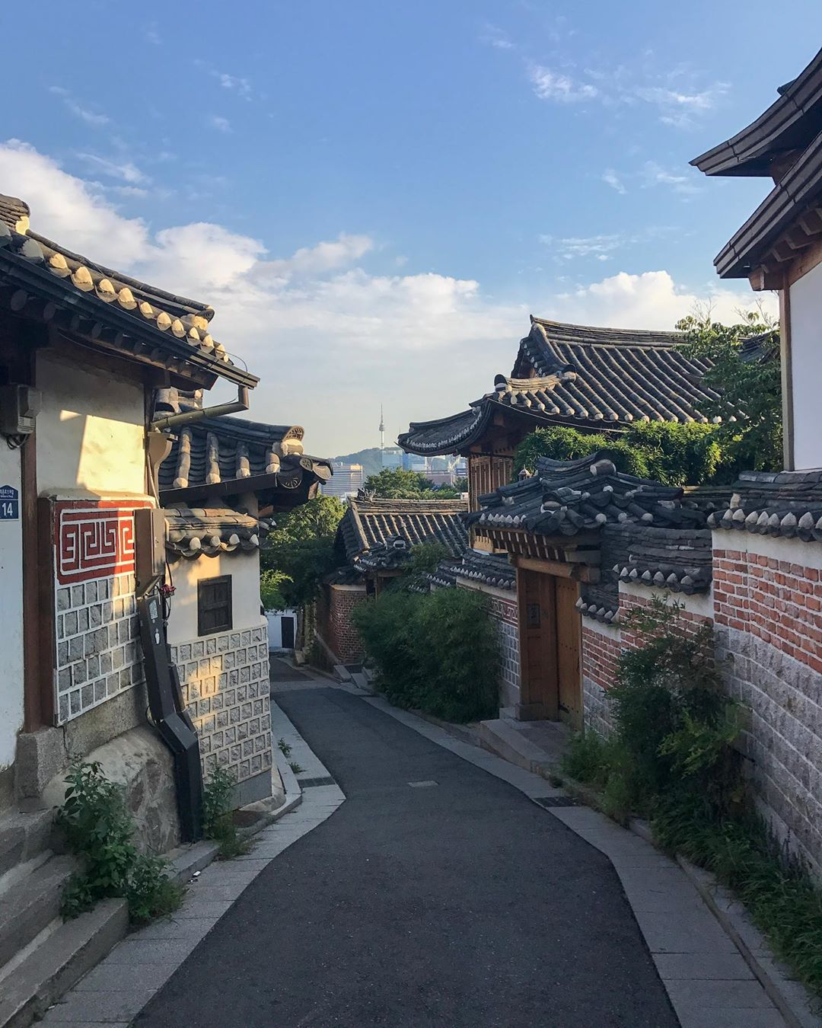
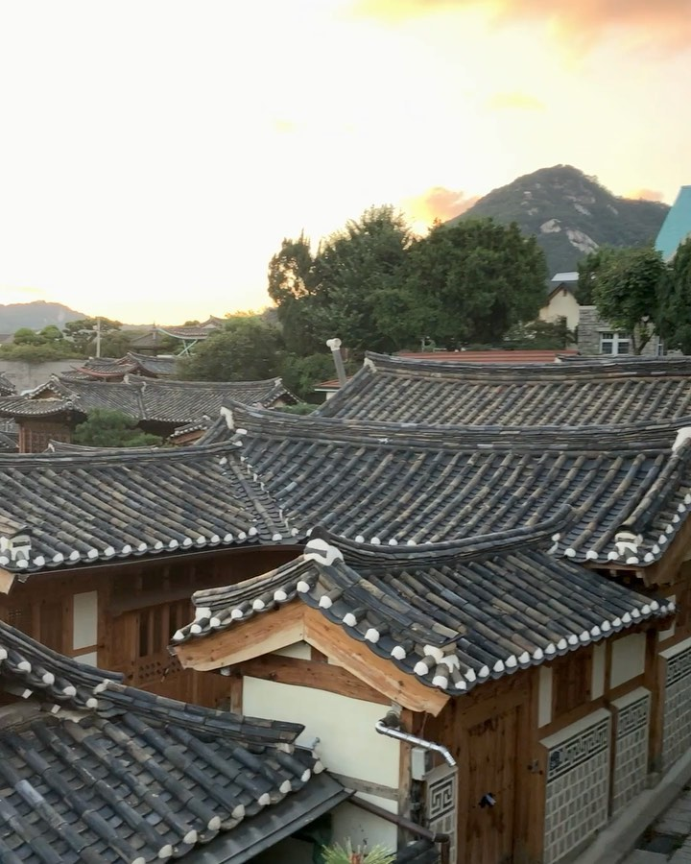

심화 학습
한국살이 9년차 외국인이 쓴 ‘북촌 한옥 마을의 아름다움’
마크 테토
https://www.instagram.com/p/B3J5oXiJz-s/?utm_source=ig_embed
링크를 클릭하면 인스타그램 페이지로 가서 글을 볼 수 있습니다.
재미한국학교협의회 (NAKS)
The National Association for Korean Schools

Slide 23


워크북 숙제도 잊지 마세요!
하루 한 개 오늘의 질문
문화마다 집의 독특한 특징들이 있는데
가장 좋은 특징들을 뽑아서 집을 만들면
어떤 집이 될까요?
여러분의 집에 있으면 좋을 것 같은
기능들을 중심으로
미래의 집에 대한 이야기를
쓰기 공책에 써 보세요. (숙제!)
©clipart-library.com
재미한국학교협의회 (NAKS)
The National Association for Korean Schools

Slide 24
LINGT을 이용한 말하기 숙제
WWW.LINGT.COM 에서 SIGN UP 하기
교사의 방 만들기
녹음, 사진, 영상, 텍스트를 이용한 숙제 제시하기
교과서 녹음, 의견 말하기 등의 숙제 가능
학생에게 링크 제공하기
총 10개의 말하기 숙제를 무료로 만들 수 있음
재미한국학교협의회 (NAKS)
The National Association for Korean Schools

Slide 25
References
재외동포를 위한 한국어 6-1 (영어권)
재외동포를 위한 한국어 6-1 (범용)
http://hanok.seoul.go.kr/front/index.do
https://www.youtube.com/watch?v=RS3GvCJKa7I
https://www.instagram.com/markxhj/
https://www.instagram.com/p/B3J5oXiJz-s/?utm_source=ig_embed
https://www.iconfinder.com/icons/1961666/avatar_dream_estate_home_house_real_think_icon
https://www.britannica.com/technology/half-timber-work
http://clipart-library.com/writing-book-cliparts.html

